Slide 1
Паспорт решения
Анализ цифрового следа туриста
Томская область
Название команды: iskra two
Михайликова Евгения
Белов Александр
Любимцева Анна Аржанов Кирилл Казаков Илья

Slide 2
Анализ цифрового следа туриста
Томская область
Построение эффективной маркетинговой и продуктовой стратегии привлечения туристов на территории Томской области на основе анализа цифрового следа

Slide 3
Список реципиентов: комитет развития внутреннего и въездного туризма департамента экономики Администрации Томской области
Список акцепторов: Администрация Томской области

Slide 4
Решаемая проблема:
Количество туристов, отправляющихся в места отдыха самостоятельно растет из года в год. Мотивы выбора туристического объекта, места проживания изучены слабо.
Отсутствует системная работа по сбору данных, что не позволяет принимать эффективных решений по таргетированию туристического потока.
Решаемая задача:
Реализация веб-приложения «Мой турист» -инструмента для продвижения туристических организаций региона. Приложение позволяет провести оценку объема потенциальной аудитории и автоматически разбить ее на группы (сегменты). Сегментация на данный момент производится по местоположению, полу, возрастным группам, семейному положению, наличию детей, интересам. Инструмент позволяет действовать как от рынка, так и от товара / услуги.

Slide 5
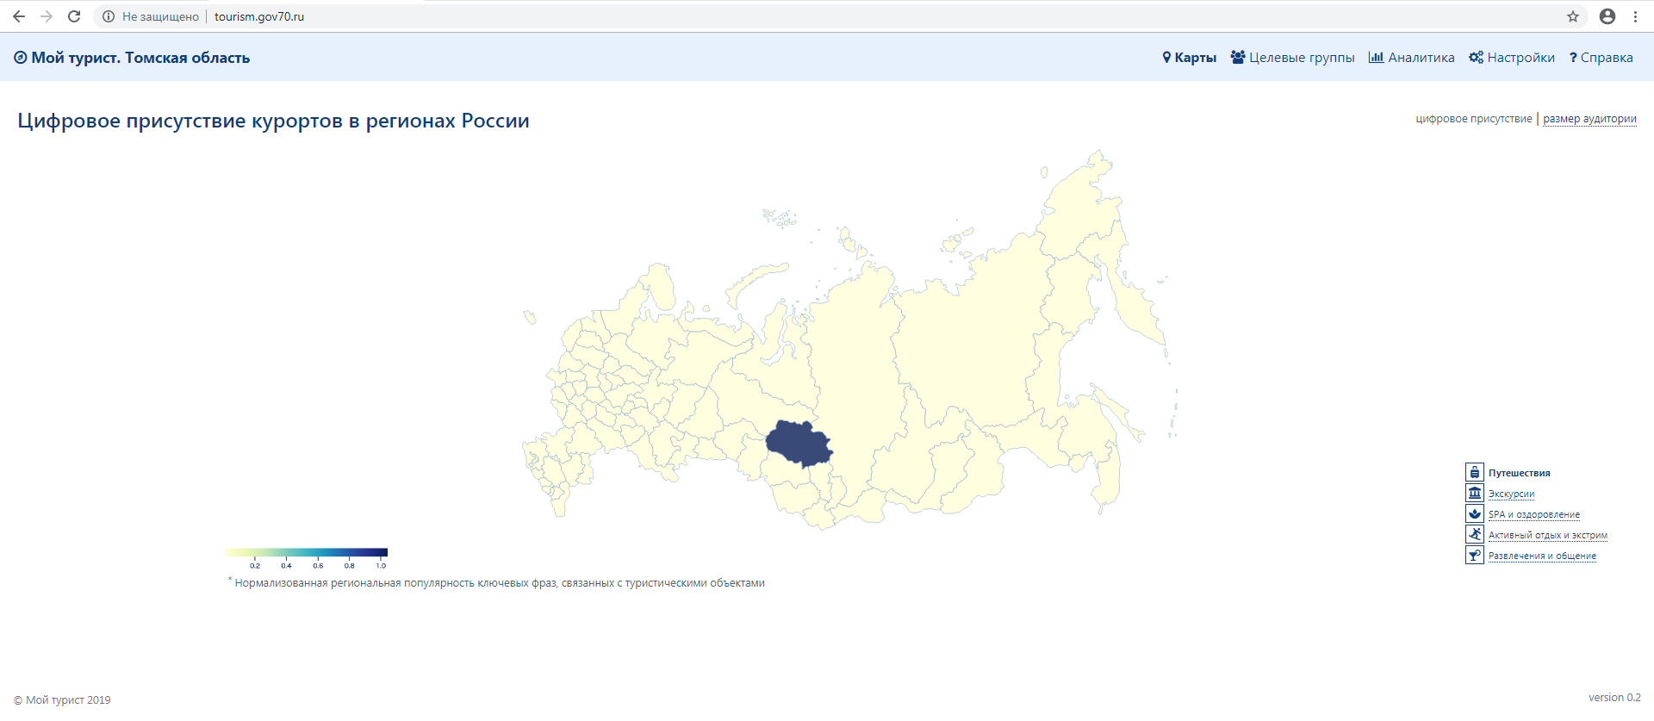
Описание решения
Карта цифрового присутствия объектов туризма позволяет определить уровень осведомленности и заинтересованности потенциальной аудитории, а следовательно, помогает создавать содержание рекламных сообщений согласно модели иерархии воздействия. Если уровень цифрового присутствия низкий, уместными будут материалы для ознакомления с объектом рекламы, если средний — материалы, которые вызывают чувства и формируют позитивное отношение к нему, если уровень высокий — необходимы напоминания, побуждение к повторному посещению, предложение новых услуг, то есть стимулирование и сохранение намерений. Приложение помогает переводить потенциальные целевые группы с одного уровня в другой и отслеживать этот процесс.

Slide 6
Дорожная карта Ключевые этапы внедрения и контрольные точки
Разработка семантического ядра
разработка брифа для операторов сотовой связи
развертывание приложения на Linux
Необходимые ресурсы
Финансовые, человеческие, инфраструктура
Время на реализацию
Не менее трех месяцев

Slide 7
КПЭ: Увеличение количества туристов, посещающих объекты Томской области в сроки проведения мероприятий.

Slide 8
Результаты внедрения:
Построение эффективной маркетинговой и продуктовой стратегии привлечения туристов на территории Томской области на основе анализа цифрового следа туриста.
Эффекты:
Реклама будет эффективнее, если создавать ее основываясь не на целевую аудиторию, а на аватар (портрета клиента), представлять конкретного человека.
Инструмент позволяет выделить целевые группы на основании которых сформировать аватар портрета клиента.
Тиражируемость: Возможность тиражирования цифрового решения в регионах, решение носит универсальный характер

Slide 9
Название команды:
«iskra two»
Участники:
Михайликова Евгения
Белов Александр
Любимцева Анна

